Slide 1
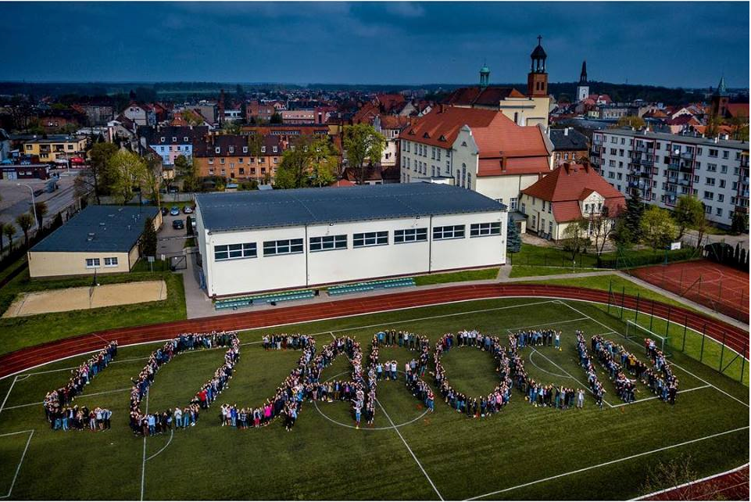
Liceum Ogólnokształcące nr 1 im. Tadeusza Kościuszki w Jarocinie

Slide 2
W Liceum Ogólnokształcącym nr 1 uczy się 758 uczniów. W roku szkolnym 2025/2026 szkole funkcjonowały 24 oddziały.
W szkole znajduje się 27 sal lekcyjnych. Ponadto posiadamy dwie sale komputerowe, czytelnie, aulę oraz siłownię wraz z salą fitness. Uczniowie korzystają również z pełnowymiarowej sali gimnastycznej, małej salki gimnastycznej oraz kompleksu boisk sportowych. Cały obszar szkoły objęty jest bezprzewodowym Internetem. Wszystkie sale wyposażone są w nowoczesny sprzęt multimedialny oraz białe tablice suchościeralne.

Slide 3
W szkole prowadzone są zajęcia dodatkowe takie jak kółka językowe, teatralne, przedmiotowe, kółko rysunku technicznego dla uczniów chcących studiować na politechnice, a także zajęcia SKS-u.
Prowadzone są tzw. koła olimpijskie dla najzdolniejszych uczniów. Wspiera się uczniów zdolnych i potrzebujących wsparcia w ramach godzin PP.

Slide 4
W szkole zatrudnionych jest 59 nauczycieli (44 nauczycieli to nauczyciele dyplomowani, 9 mianowanych, 2 kontraktowych i 2 początkujących i 2 bez stopnia awansu). Pracownicy administracji i obsługi to obecnie 11 etatów.
Nauczyciele stale doskonalą się, biorąc udział w konferencjach i szkoleniach o zasięgu krajowym i lokalnym.

Slide 5
INWESTYCJE, REMONTY ORAZ ZAKUPY ZREALIZOWANE W 2025 ROKU
W 2025 roku wykonano następujące remonty i inwestycje: Remont pokoju nauczycielskiego – koszt 52.260,42 zł, wykonanie łazienki na 3 piętrze w budynku szkoły - koszt 24.123,99 zł, remont pomieszczeń sal lekcyjnych oraz pomieszczenia gospodarczego - koszt 40.645,94 zł, remont schodów i podestów wejściowych od. ul. Kościuszki, ul. Moniuszki i wejście do hali sportowej - koszt 55.000,00 zł, remont pomieszczenia psychologa - koszt 2.999,99 zł, remont korytarza przy bibliotece oraz w pawilonie - koszt 6.683,82 zł, remont pomieszczeń administracyjnych - koszt 5.400,00 zł, montaż klimatyzacji – pokój nauczycielski i aula - koszt 36.500,00 zł

Slide 6
INWESTYCJE, REMONTY ORAZ ZAKUPY ZREALIZOWANE W 2025 ROKU
W 2025 roku wykonano następujące remonty i inwestycje: Zakup maty do zajęć gimnastycznych, zajęć fitness oraz zajęć korekcyjnych – koszt 35.785,00 zł, inwentaryzacja budynku w wersji elektronicznej - koszt 26.000,00 zł, Dodatkowo przeprowadza się regularnie konserwację sztucznej nawierzchni zewnętrznych boisk sportowych

Slide 7
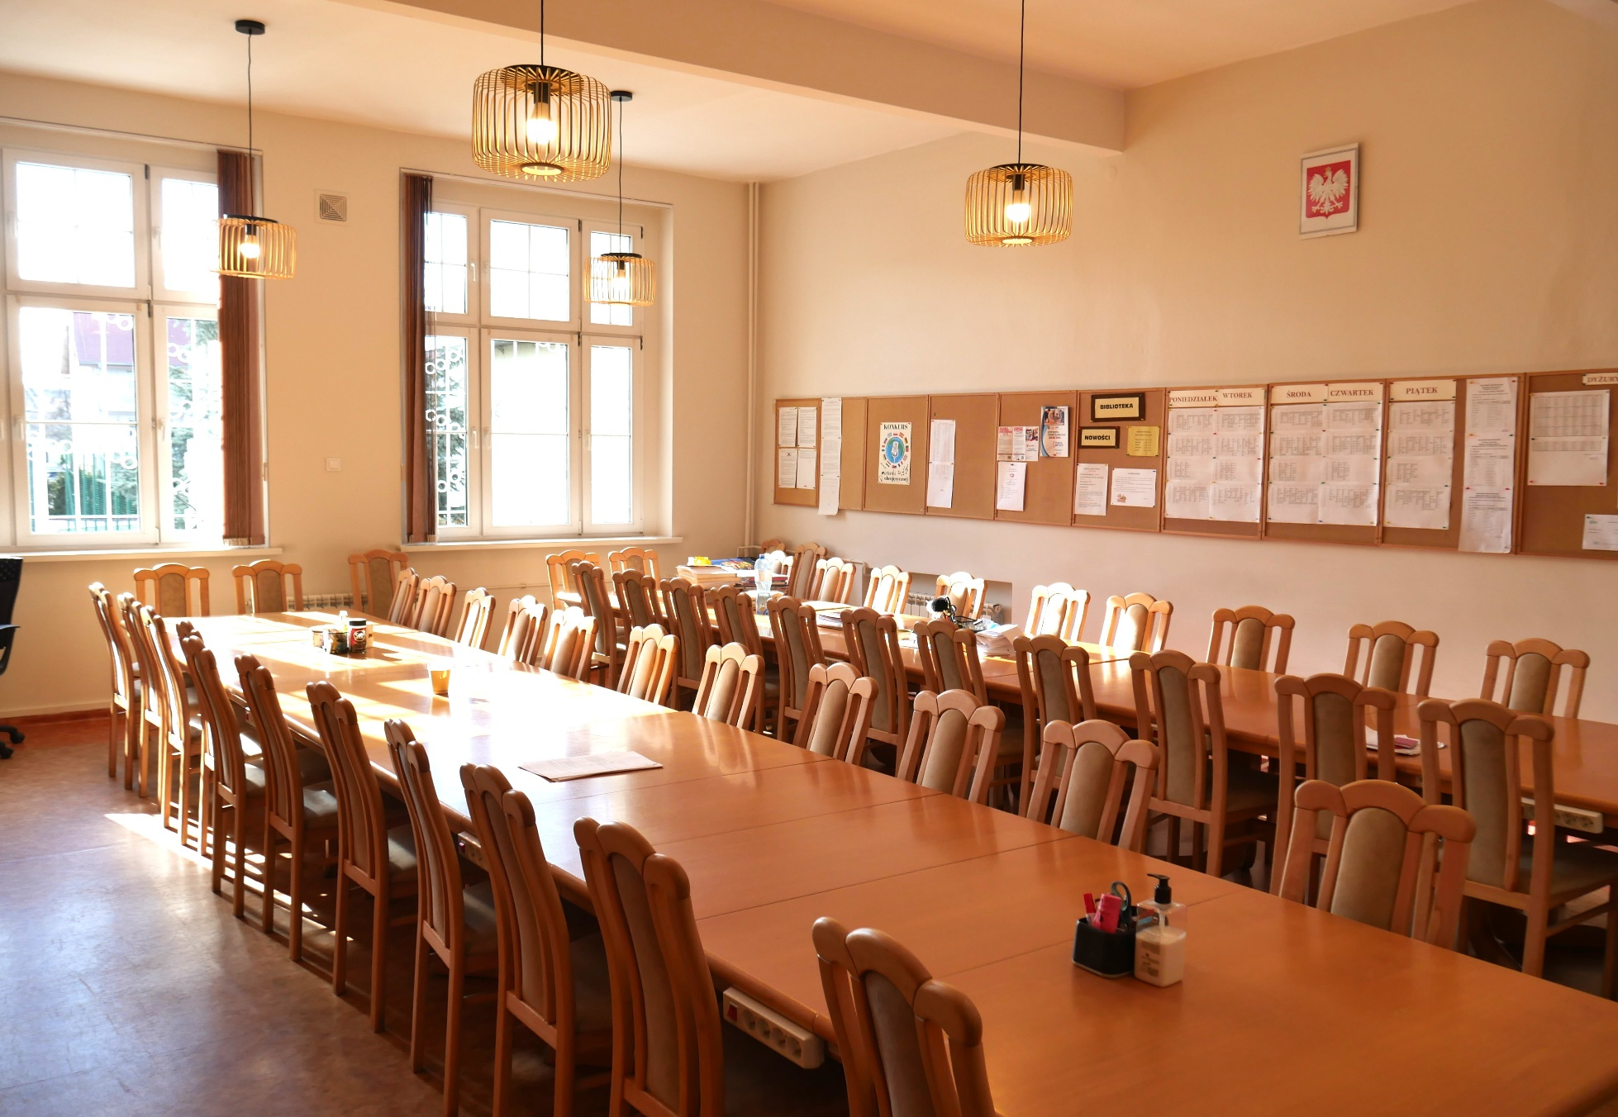

Slide 8
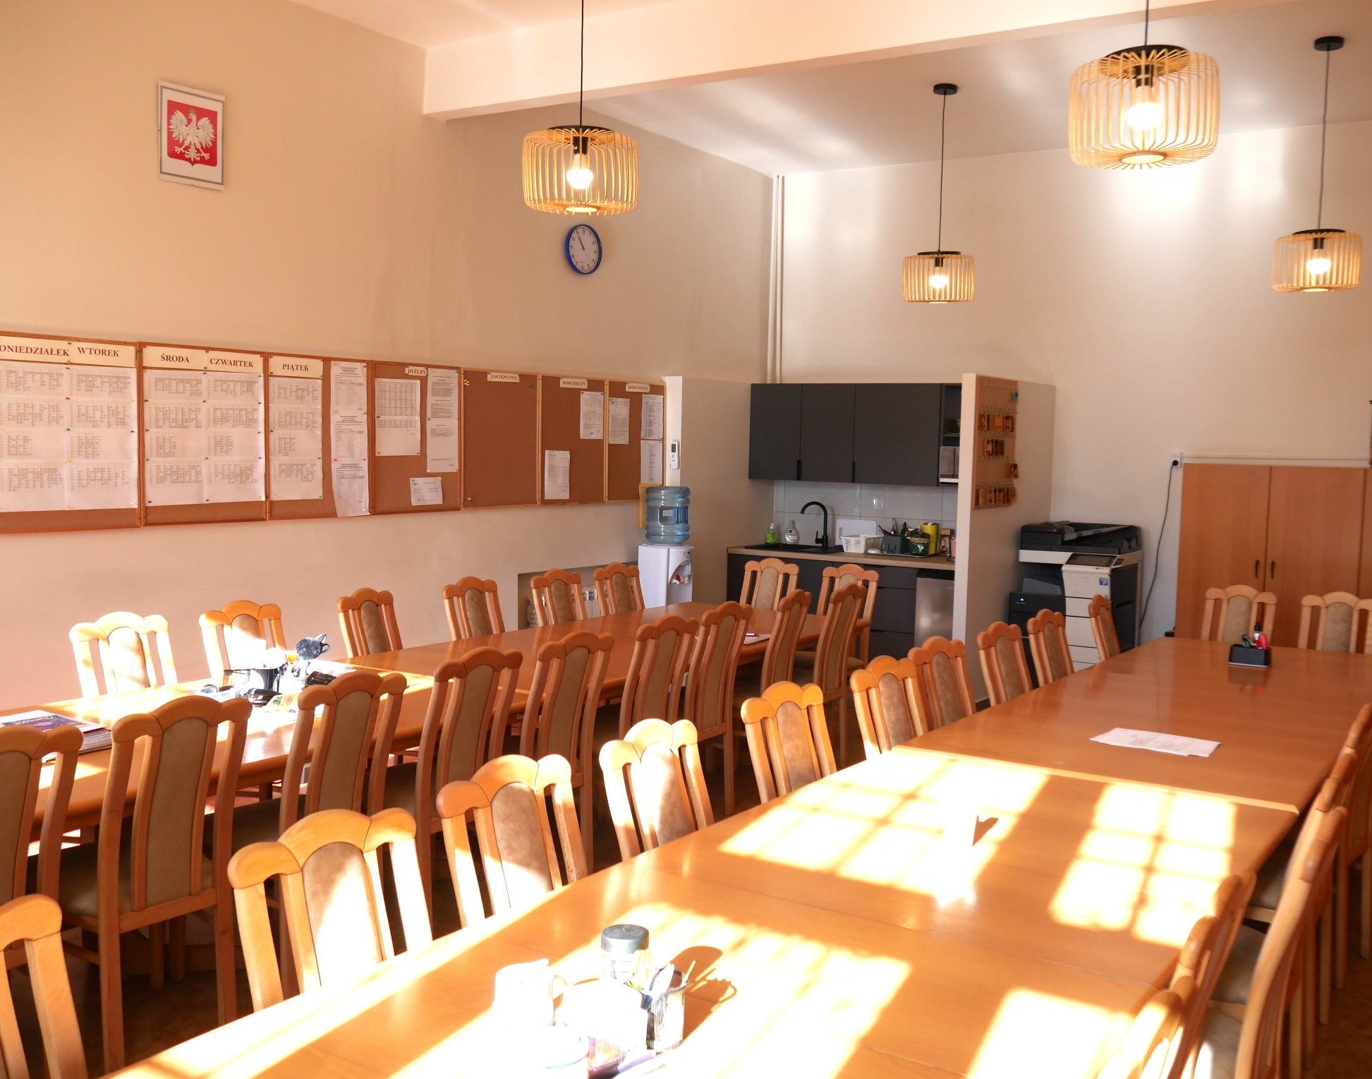

Slide 9
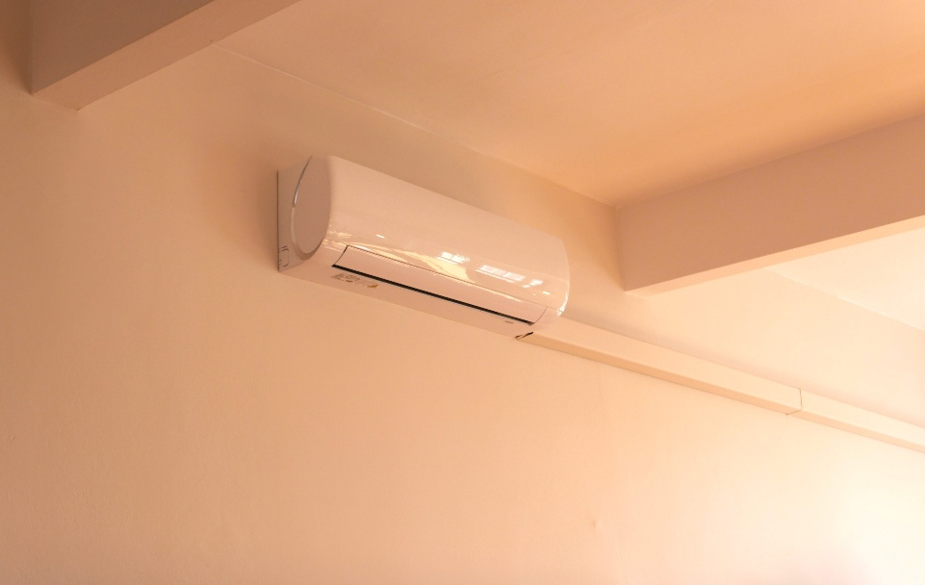
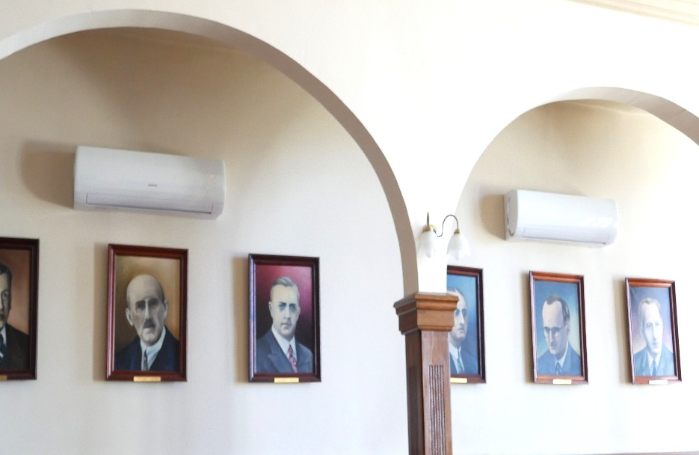
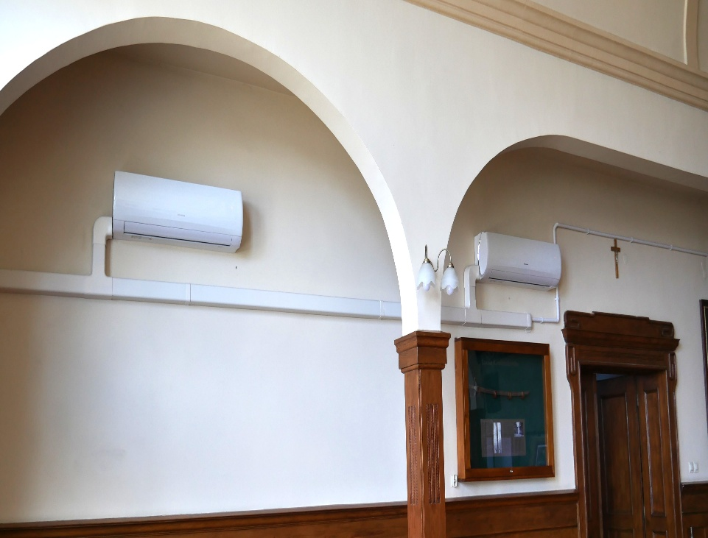
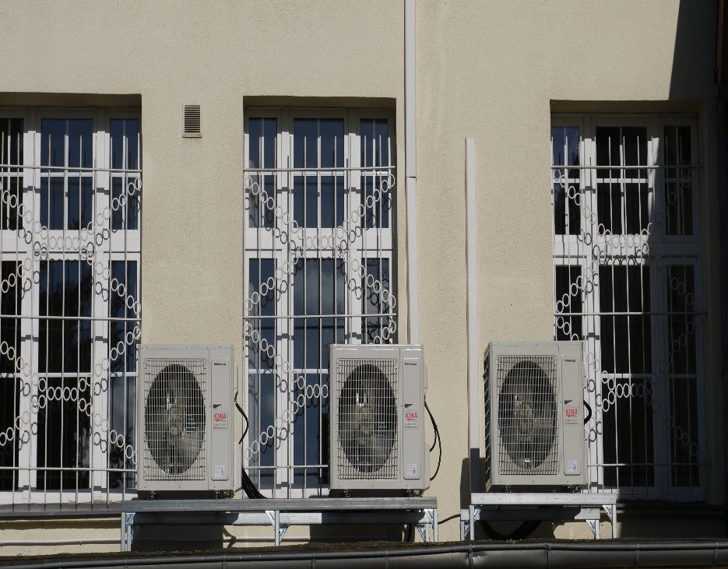

Slide 10
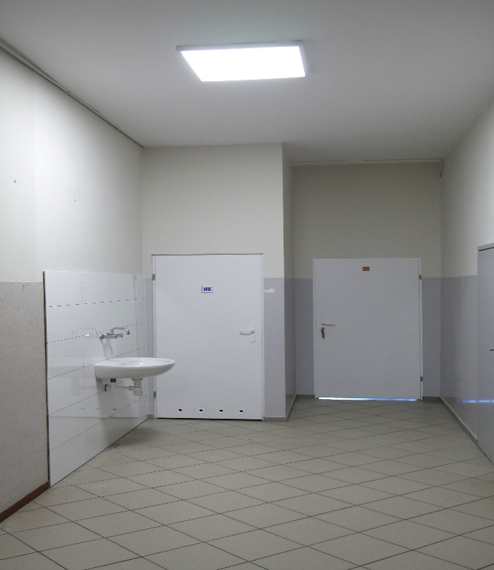
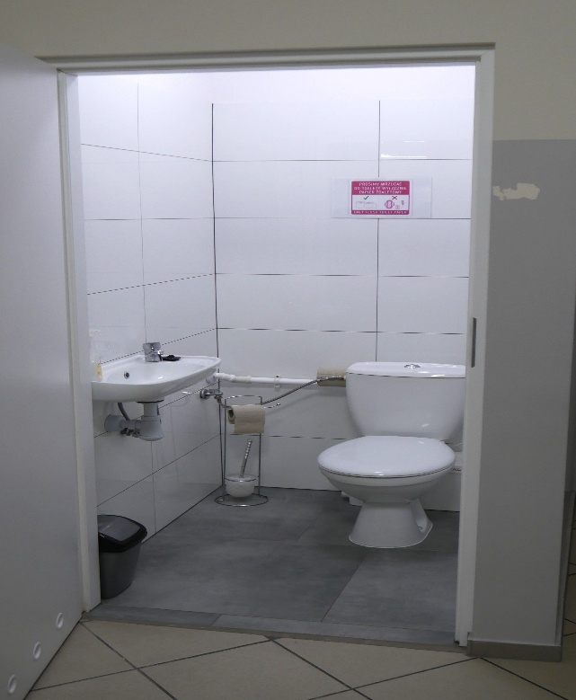
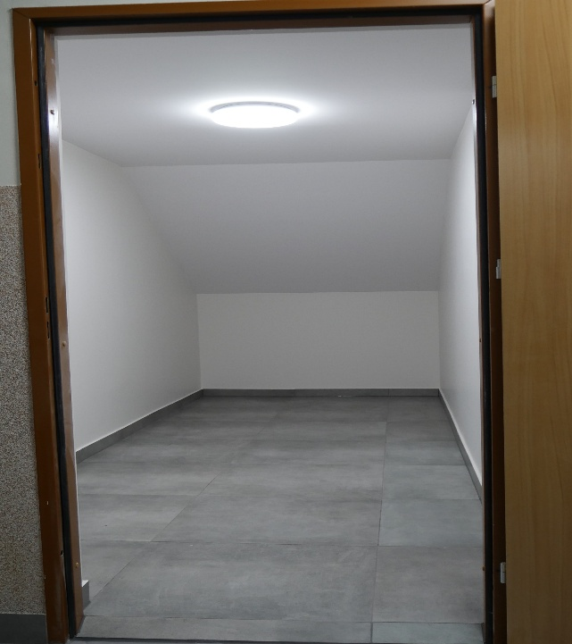
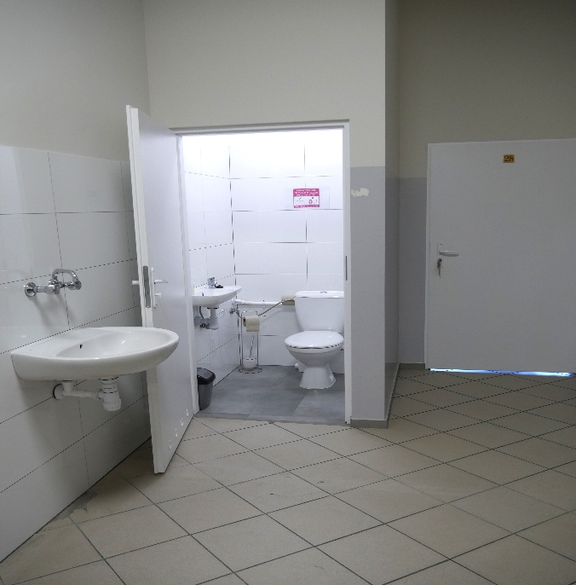

Slide 11
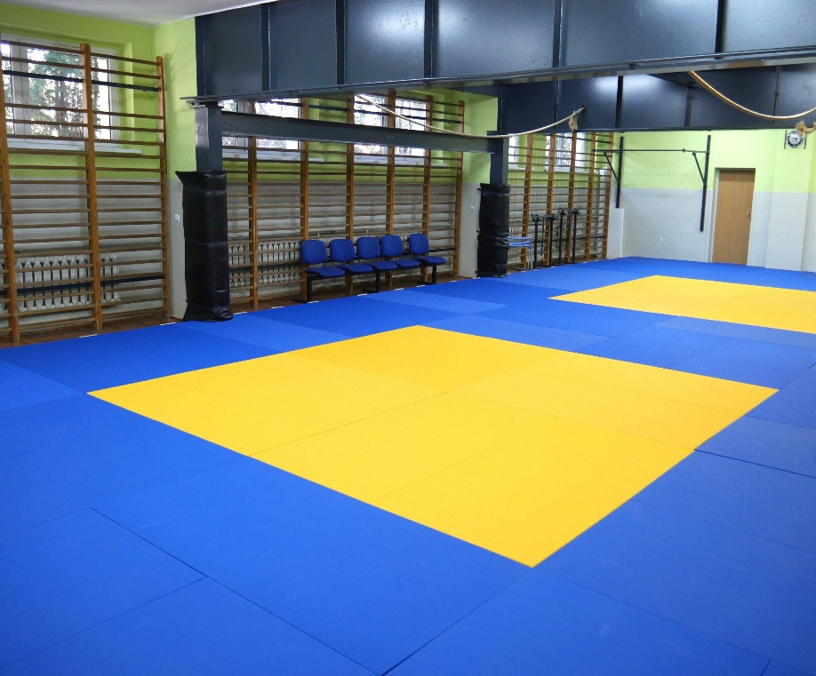
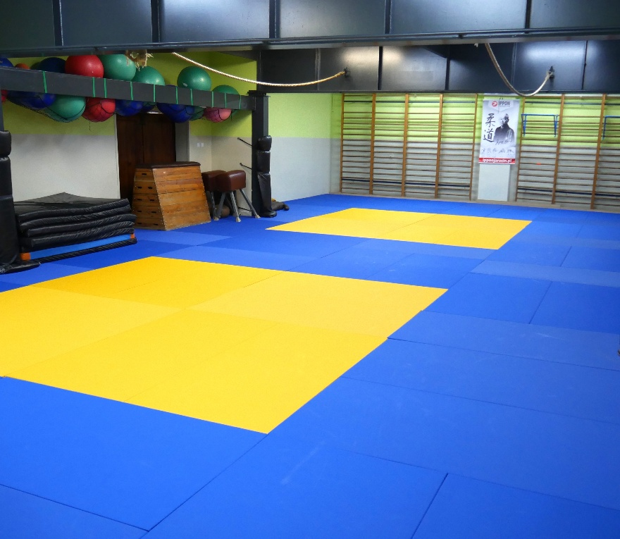

Slide 12
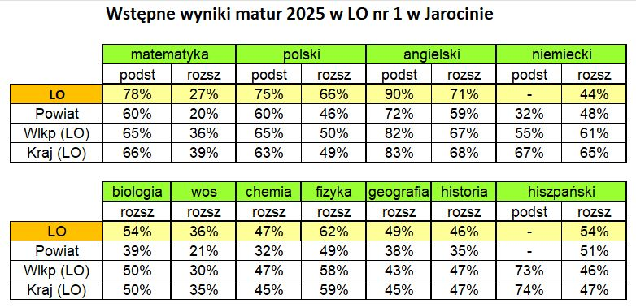
Matury 2025
Dzięki wspólnej pracy Dyrekcji ora Grona Pedagogicznego uzyskaliśmy 100,00% zdawalność z egzaminu maturalnego. Wyniki naszych maturzystów były wyższe niż średnie wyniki w województwie oraz kraju.

Slide 13
Projekty i patronaty
Obecnie w szkole realizowane są następujące projekty: DKK - Dyskusyjny Klub Książki, DKF - Dyskusyjny Klub Filmu. Działają klasy patronackie: Patronat Wydziału Chemii UAM w Poznaniu, klasa patronacka Instytutu Historii UAM, Patronat z Uniwersytetem Medycznym im. Karola Marcinkowskiego w Poznaniu, Patronat z Politechniką Poznańską oraz klasa patronacka UAM Wydziału Filologii Języka Polskiego, Patronat Wydziału Weterynarii UP w Poznaniu ,Politechniki Bydgoskiej, Wydziału Anglistyki UAM w Poznaniu oraz Wydziału Prawa UAM w Poznaniu. Szkoła brała udział w Wielkopolskiej Superlidze Liceów.

Slide 14
Osiągnięcia uczniów
Wielkopolska Superliga Liceów – I miejsce w Wielkopolsce w lidze geograficznej (2025)
V miejsce w Wielkopolsce w podsumowaniu współzawodnictwa sportowego szkół ponadpodstawowych – klasyfikowano 182 szkoły
3 uczniów zostało laureatami ogólnopolskiego XIII Konkursu Wiedzy Patriotycznej o Romanie Dmowskim
Uczeń klasy III zajął I miejsce w Polsce w kategorii „ Hetman” zdobywając 120 pkt. i tytuł Laureata w ogólnopolskim konkursie „Konik Szachowy”
2 uczniów została Finalistami Konkursu Wiedzy o 1000-leciu Koronacji Pierwszych Królów Polski organizowanego przez UM Województwa Wielkopolskiego

Slide 15
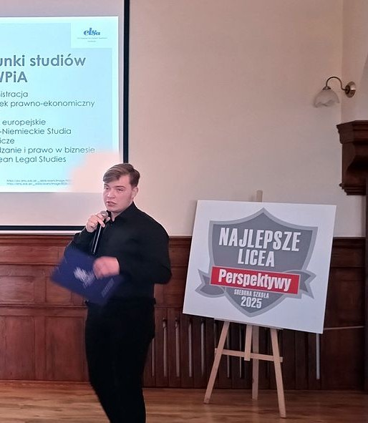
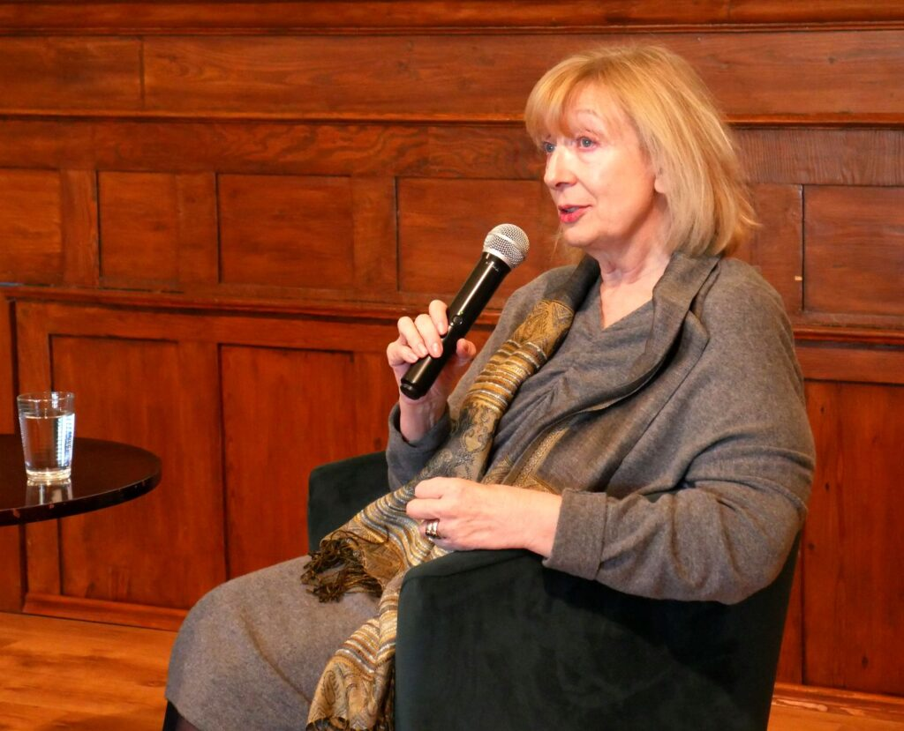
Projekt „Moja Kariera”
Wojciech Szymoniak - przedstawiciel Europejskiego Stowarzyszenia Studentów Prawa „ELSA Poznań”
Magdalena Szwarcbart – reżyserka obsady, współpracująca z największymi polskimi i zagranicznymi twórcami, przy produkcjach telewizyjnych i kinowych

Slide 16
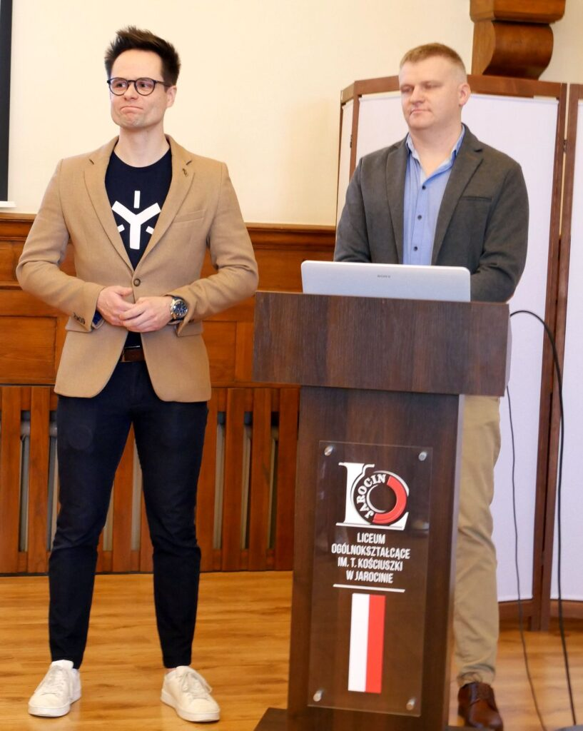
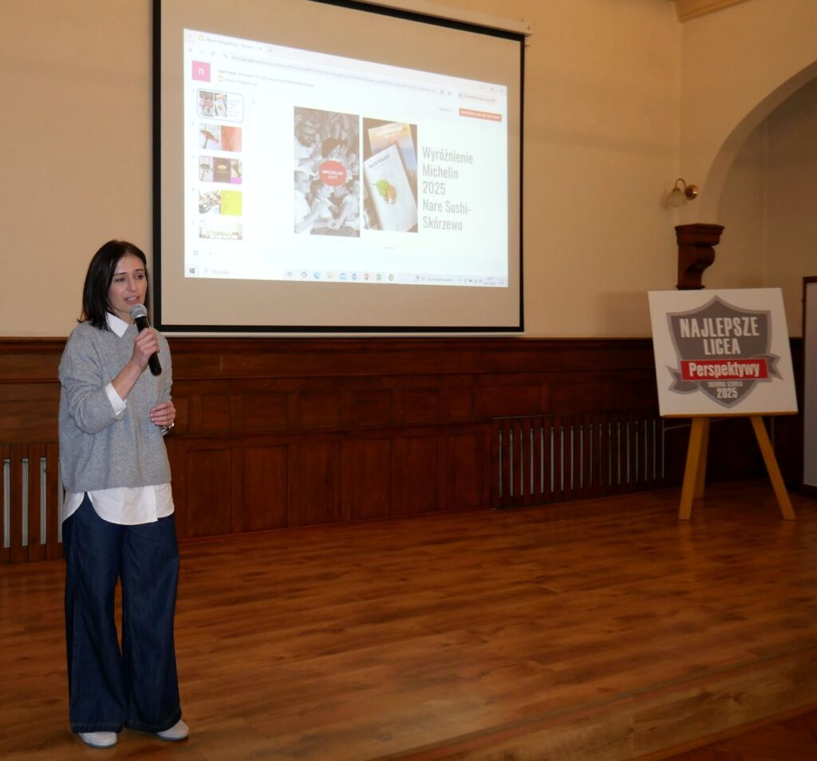
Projekt „Moja Kariera”
Kamil Koterba i Michał Urbaniak - Michał jest senior specjalistą w Poznańskim Centrum Superkomuterowo-Sieciowym w Poznaniu. Kamil pracuje jako menadżer zespołu w polskim oddziale firmy EGNYTE
Monika Kasprzak – W czerwcu 2025r. restauracja w Skórzewie otrzymała wyróżnienie przewodnika Michelin

Slide 17
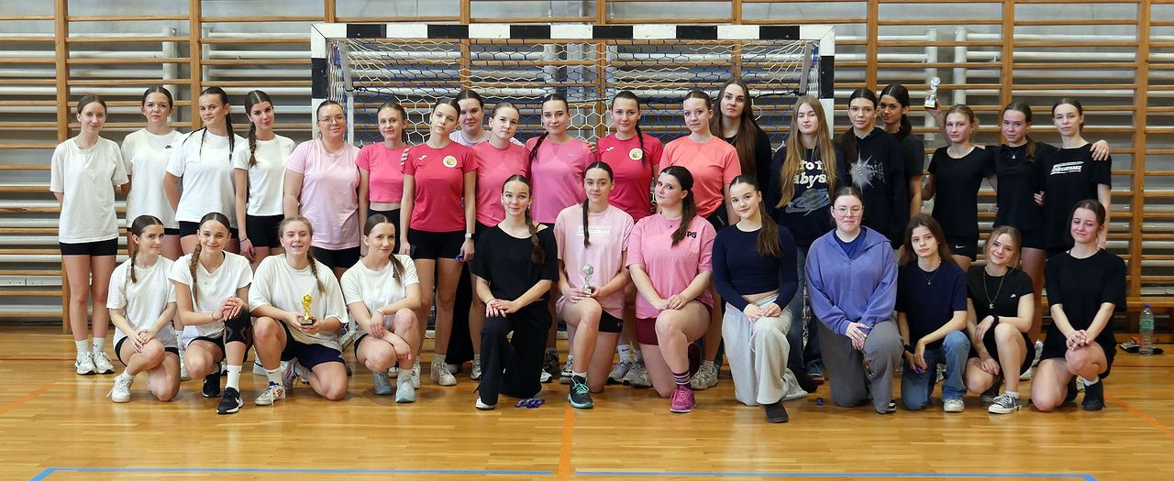
Turniej w halową piłkę nożną dziewcząt z okazji dnia kobiet
8 marca odbył się w naszej szkole coroczny turniej w piłkę nożną z okazji dnia kobiet.

Slide 18
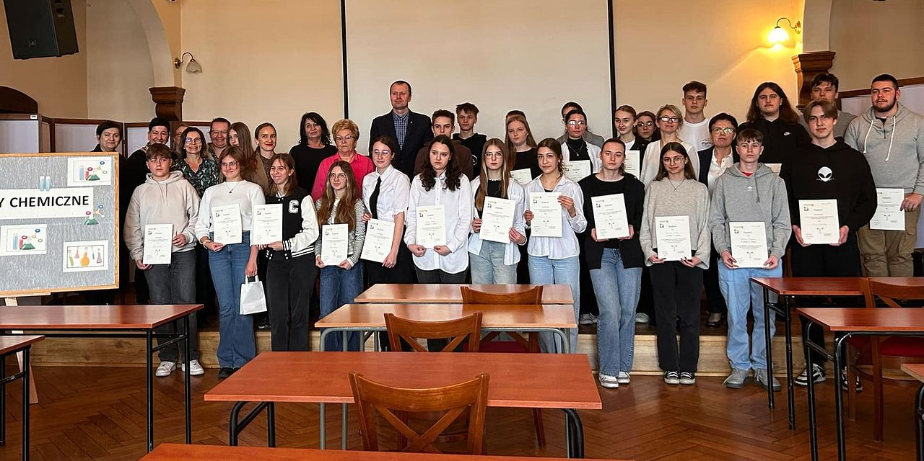
XXI Powiatowe Zawody Chemiczne
We wtorek, 11 marca br. w naszej szkole, odbyły się XXI Powiatowe Zawody Chemiczne, zarówno dla uczniów szkół ponadpodstawowych, jak i szkół podstawowych.
W tym roku, w konkursie wzięła udział rekordowa jak dotąd, liczba uczestników, bo aż 31.

Slide 19
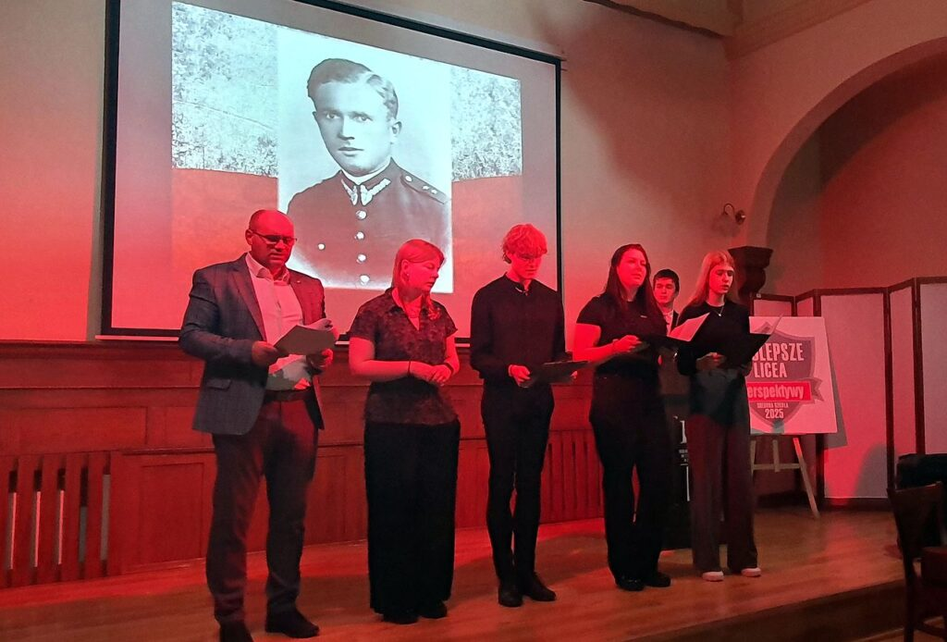
Dzień Pamięci Żołnierzy Wyklętych
W dniu 3.03.2025r. odbyła się w naszej szkole akademia z okazji Dnia Pamięci Żołnierzy Wyklętych. Uczniowie przedstawili program słowno-muzyczny. Piosenki patriotyczne śpiewane przez uczniów były połączone z czytaniem grypsów Łukasza Cieplińskiego pisane z celi śmierci do syna, żony i przyjaciół.

Slide 20
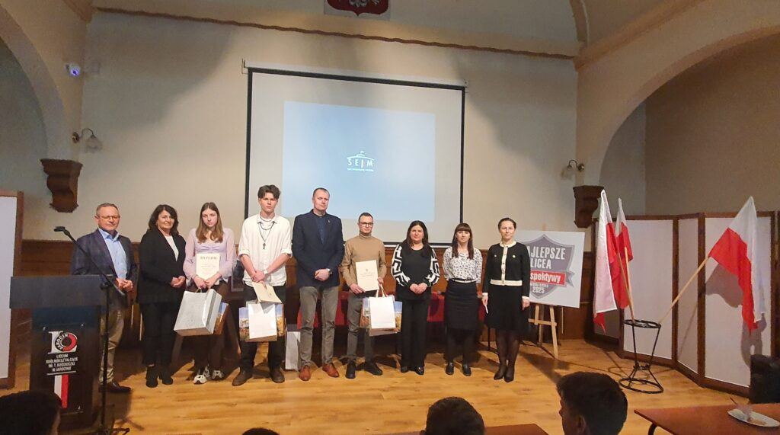
Konkurs Wiedzy o Sejmie
Nasza szkoła gościła przedstawicieli Kancelarii Sejmu oraz 43 uczniów szkół ponadpodstawowych z terenu powiatu jarocińskiego, którzy zmierzyli się z testem Wiedzy o Sejmie. Konkurs został zorganizowany i przeprowadzony przez Biuro Komunikacji Społecznej Kancelarii Sejmu, z inicjatywy Pani Lidii Czechak – Posła na Sejm RP. Wydarzenie miało na celu nie tylko sprawdzenie wiedzy młodzieży na temat polskiego parlamentaryzmu, ale także promowanie aktywności obywatelskiej wśród uczniów szkół średnich.

Slide 21
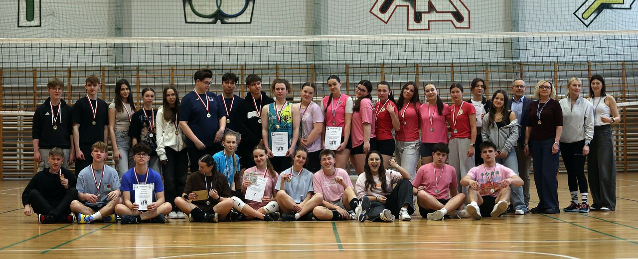
Turniej siatkówki dla Patrona
Sportowe zmagania w turnieju piłki siatkowej okazji Dnia Patrona Naszej Szkoły zostały rozstrzygnięte. W zabawie wzięło udział aż 21 zespołów. W każdej drużynie na boisku musiały znajdować się co najmniej trzy dziewczyny. Rozgrywki grupowe odbywały się na lekcjach wychowania fizycznego, z których wyłoniona została najlepsza ósemka.

Slide 22
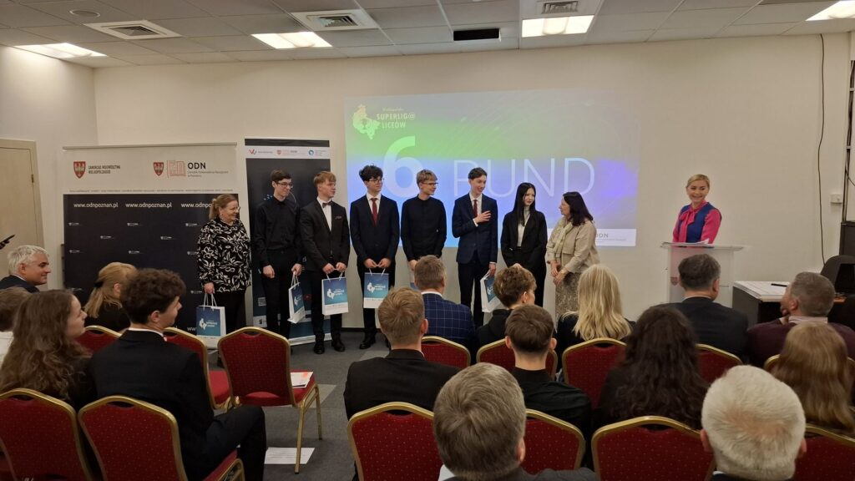
I miejsce w Wielkopolskiej Superlidze Liceów
W tym roku szkolnym zawody odbywały się w ramach czterech lig: matematyczno – fizycznej, biologiczno – chemicznej, geografii i ochrony środowiska oraz historycznej z edukacją obywatelską. Uczniowie naszej szkoły mierzyli się z zagadnieniami geografii i ochrony środowiska. Konkurs, jak podkreślali organizatorzy projektu Superligi skierowany jest do najlepszych wielkopolskich liceów a zakres pytań i tematów był na poziomie akademickim.

Slide 23
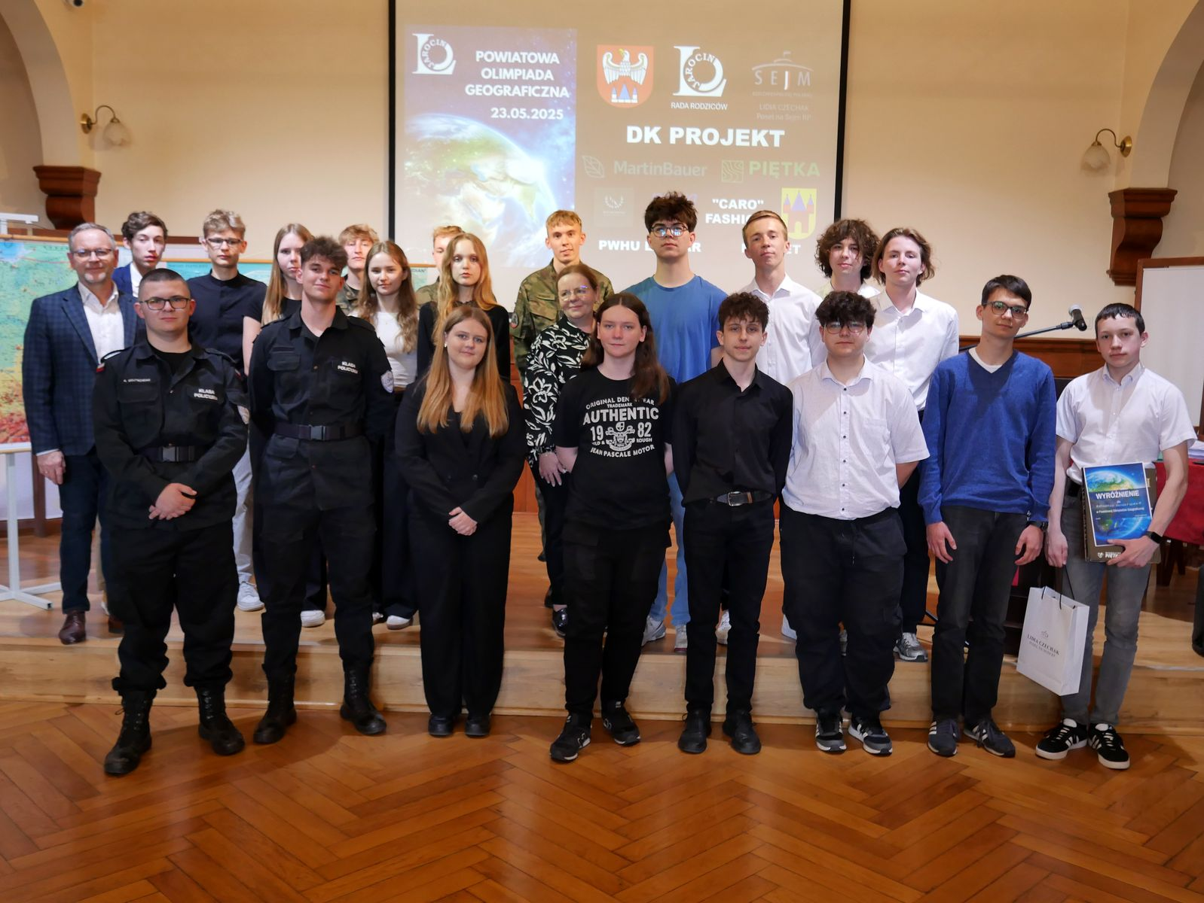
I Powiatowa Olimpiada Geograficzna
23 maja nasza aula stała się areną zmagań geograficznych. Pomysłodawcami i organizatorami konkursu byli członkowie szkolnego Koła Olimpijskiego z Geografii – Jakub Frydryszak i Bartosz Teodorczyk oraz opiekun pani Renata Woźniak. Inspiracją całego przedsięwzięcia była Olimpiada Geograficzna organizowana przez ponad pięćdziesiąt lat przez Polskie Towarzystwo Geograficzne. Chcieliśmy tę inicjatywę przenieść na szczebel powiatowy i myślimy, że się udało. Konkurs spotkał się z dużym zainteresowaniem w środowisku lokalnym. Wzięło w nim udział 30 uczniów z 5 szkół ponadpodstawowych z terenu powiatu jarocińskiego

Slide 24
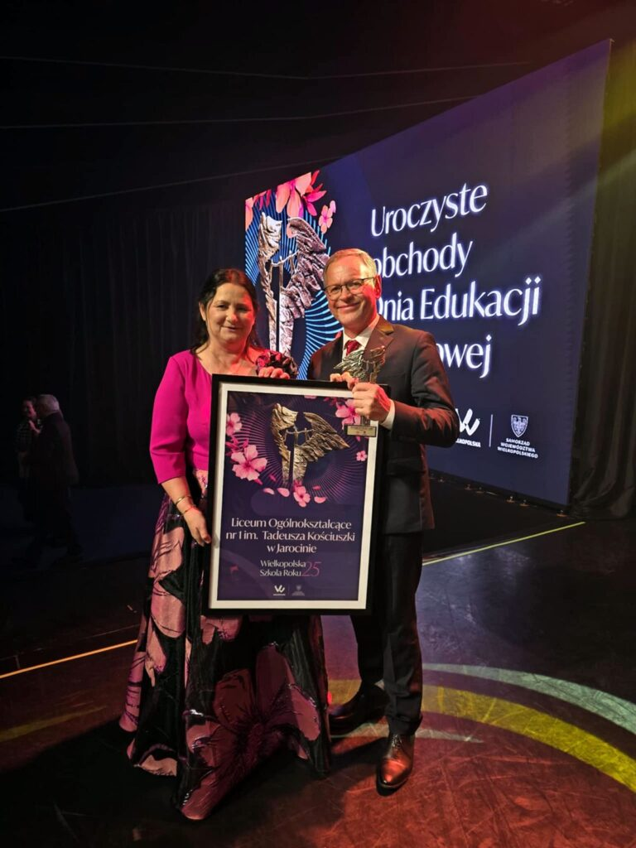
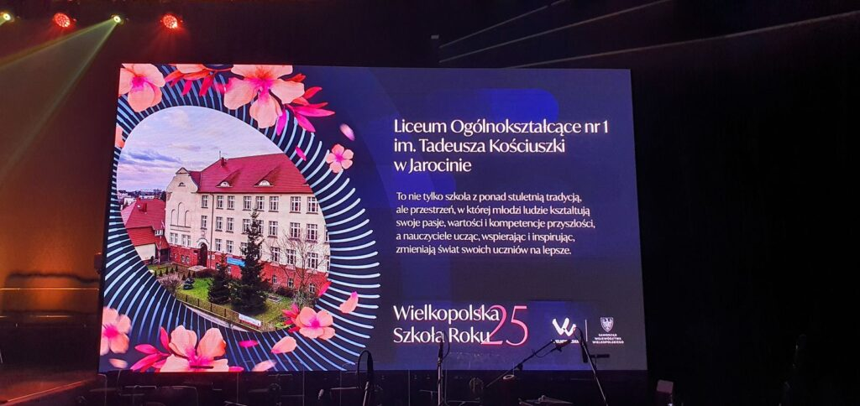
Wielkopolska Szkoła Roku 2025
Jesteśmy niezwykle dumni, że nasze liceum zostało laureatem prestiżowego konkursu – Wielkopolska Szkoła Roku 2025, organizowanego przez Samorząd Województwa Wielkopolskiego! Tegorocznych zwycięzców ogłoszono podczas uroczystej gali z okazji Dnia Edukacji Narodowej, która odbyła się 23 października w Sali Ziemi na terenie Międzynarodowych Targów Poznańskich.

Slide 25
Bieg Niepodległości 2025
Jak co roku, uroczystość z okazji Narodowego Święta Niepodległości odbyła się przy pomniku Jarociniaków poległych w Powstaniu Wielkopolskim. W ramach uroczystości corocznie organizowany jest także Bieg Niepodległości pod Honorowym Patronatem Przewodniczącego Rady Powiatu. Punktualnie o godzinie 11:45 rozpoczęła się uroczysta akademia przygotowana przez uczniów liceum. W akademii wzięli udział zaproszeni goście w osobach: Starosta Powiatu Jarocińskiego Mariusz Stolecki, V- Ce Starosta Katarzyna Szymkowiak, Przewodniczący Rady Powiatu Mirosław Drzazga, V-ce Przewodniczący Rady Powiatu Waldemar Wojtkowiak, Członek Zarządu Jan Szczerbań, Radni Powiatu, Przewodnicząca Wydziału Oświaty i Kultury Urzędu Gminy i Miasta Jarocin Monika Podlewska, Dyrektor Oddziału Santander Bank, Kierownik Santander Bank Błażej Krzeszewski, Dyrekcja Liceum, uczniowie klas pierwszych i drugich Liceum Ogólnokształcącego nr 1 w Jarocinie z nauczycielami oraz ponad 100 biegaczy. Chór szkolny pod batutą Pani dr Agnieszki Sobczak odśpiewał w całości hymn państwowy. Uczniowie Pani profesor Danuty Durczak-Karlińskiej przygotowali inscenizację słowno-muzyczną upamiętniającą 107 rocznicę odzyskania niepodległości. Punktualnie o godzinie 12:00 nastąpił start biegu, którego oficjalnie dokonał Pan Mirosław Drzazga. W tegorocznej XV edycji wystartowali uczniowie Zespołu Szkół Ponadpodstawowych nr 1 w Jarocinie, Zespołu Szkół Ponadpodstawowych nr 2 w Jarocinie, Zespołu Szkół Przyrodniczo – Biznesowych w Tarcach, Akademia Dobrej Edukacji Jarocin, Liceum Ogólnokształcącego nr 1 w Jarocinie, żołnierze 16 jarocińskiego batalionu remontu lotnisk, strażacy Państwowej Straży Pożarnej, członkowie Stowarzyszenia Biegacze Jarocin, członkowie Stowarzyszenia Rock – Run, przedstawiciele Komendy Powiatowej Policji w Jarocinie, pracownicy Urzędu Gminy i Miasta Jarocin. Meta biegu została zlokalizowana przed pomnikiem Gen. Taczaka w Mieszkowie. Każdy z uczestników biegu otrzymał pamiątkowy medal oraz okolicznościową opaskę na głowę. Dodatkowo organizatorzy przygotowali dla biegaczy ciepły posiłek, który jak co roku przygotowały Panie z koła gospodyń wiejskich z Mieszkowa. Przy pomniku delegacje poszczególnych instytucji złożyły pamiątkową wiązankę kwiatów oraz znicze. Tegoroczny XV Bieg Niepodległości mógł odbyć się dzięki sponsorom: Starostwo Powiatowe w Jarocinie, Gmina Jarocin, Santander Bank, Rada Rodziców przy LO nr 1 w Jarocinie, KGW Mieszków, Sołectwo Mieszków, firma Płomyk Koźminiec.

Slide 26
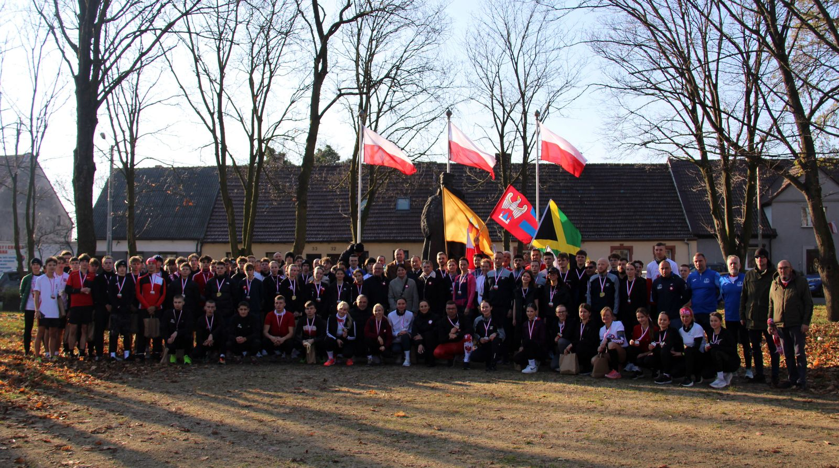
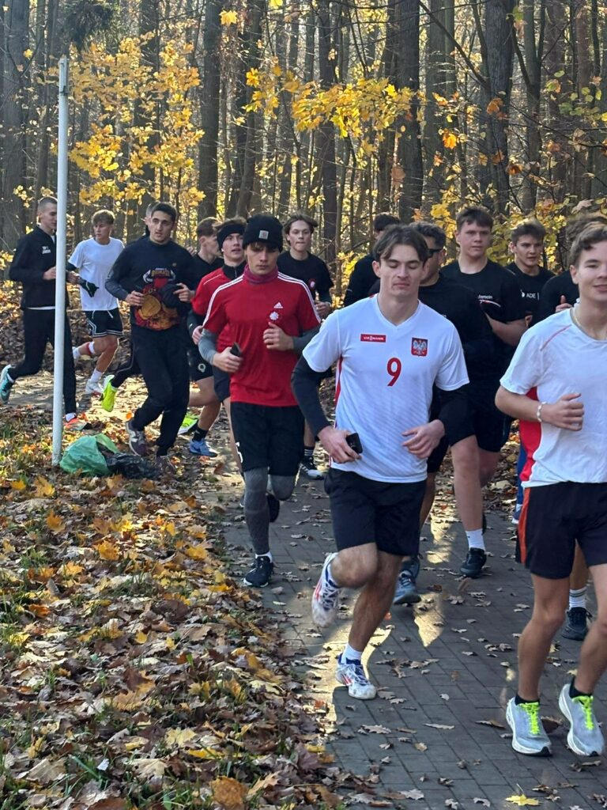
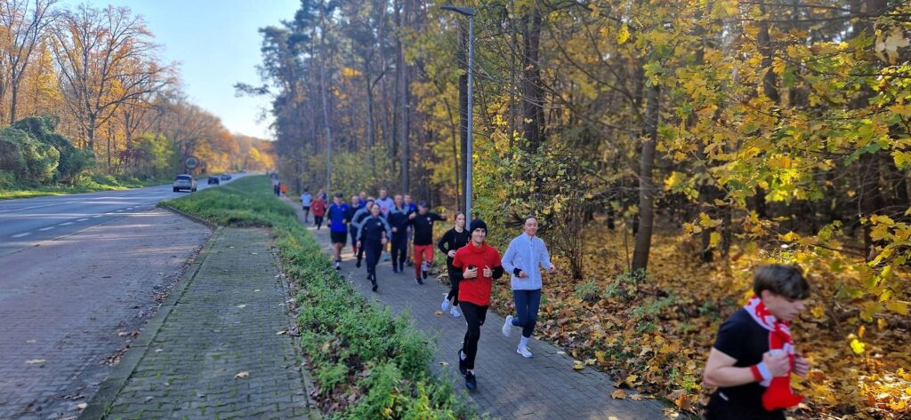

Slide 27
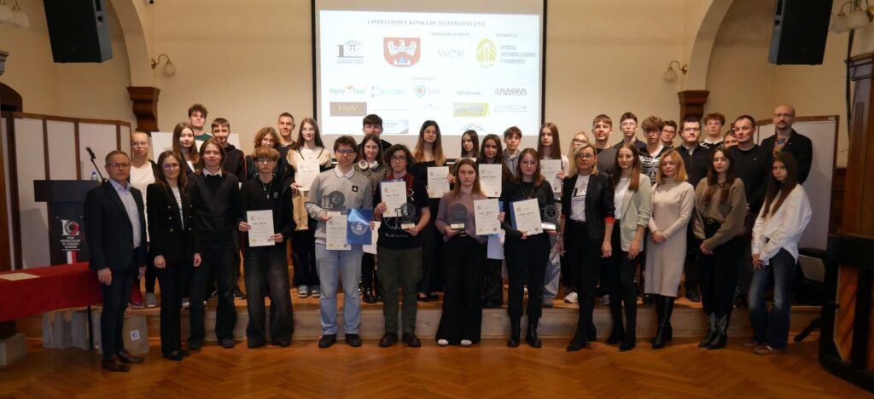
I Powiatowy Konkurs Matematyczny
W dniu 18.11.2025 odbył się I Powiatowy Konkurs Matematyczny dla szkół ponadpodstawowych powiatu jarocińskiego.
Zmagania 6 szkół odbyły się w 4 kategoriach uzależnionych od wieku i poziomu kształcenia matematycznego.
Konkurs przebiegł w atmosferze zdrowej rywalizacji. Uczniowie wykazali się dużą wiedzą, kreatywnością i umiejętnością logicznego myślenia.

Slide 28
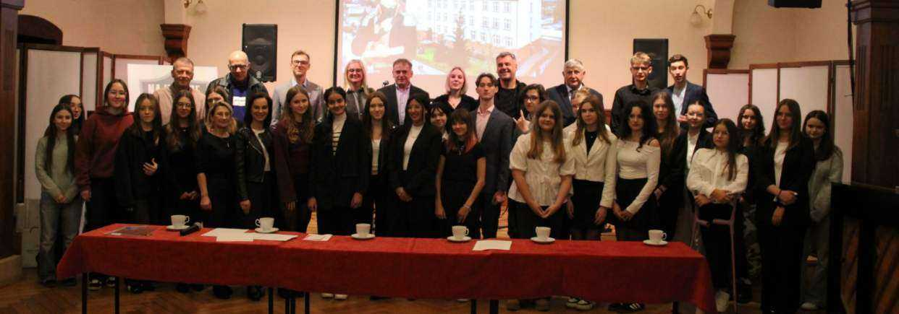
II Powiatowy Konkurs Recytatorski „Ojczyznę mam w Sercu”
21 listopada 2025 r. w auli naszej szkoły odbył się II Powiatowy Konkurs Recytatorski „Ojczyznę mam w sercu” pod patronatem starosty jarocińskiego. Do konkursu zgłosiło się 22 uczniów szkół ponadpodstawowych powiatu jarocińskiego. Jury konkursu, po przesłuchaniu wszystkich uczestników, wyłoniło trzech laureatów oraz przyznało trzy wyróżnienia.

Slide 29

Srebrna Szkoła 2026
Podsumowaniem udanego roku szklonego 2024/2025 było uzyskanie tytułu SREBRNEJ SZKOŁY w rankingu prowadzonym przez miesięcznik Perspektywy

Slide 30
„Szkoła jest pomostem między marzeniami a rzeczywistością.”
Autor nieznany

